Slide 1
ICS小班 Week11
2025.11.19

Slide 2
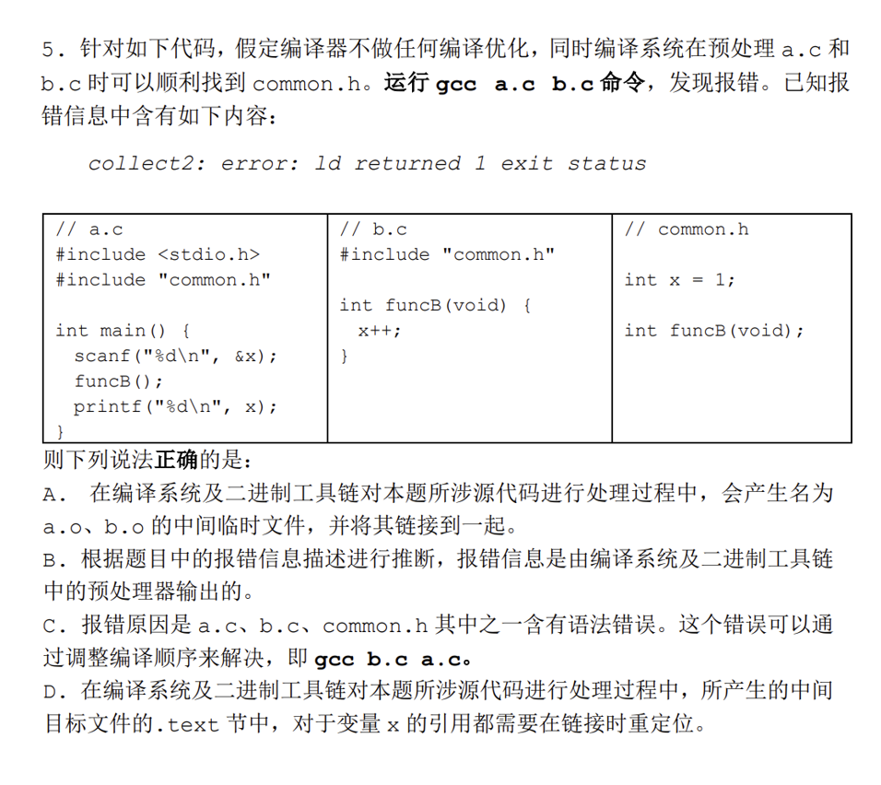
练习

Slide 3
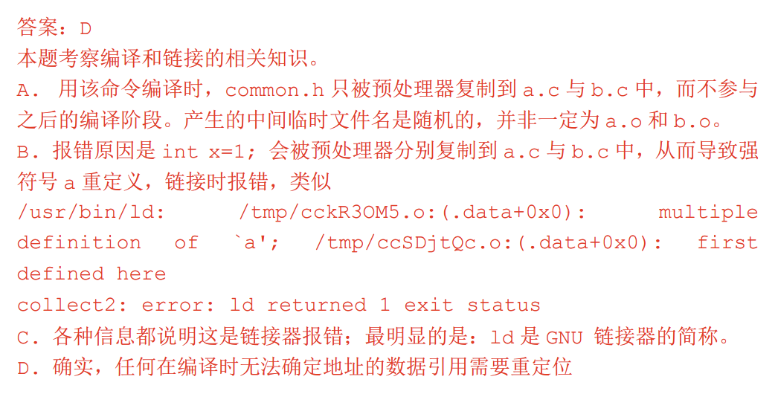
练习

Slide 4
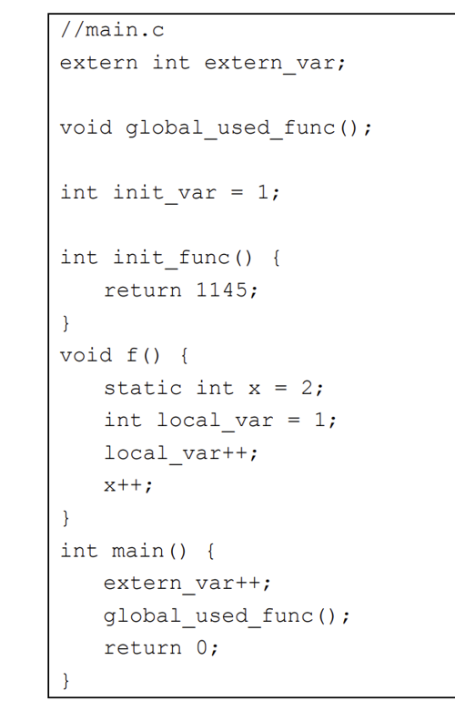
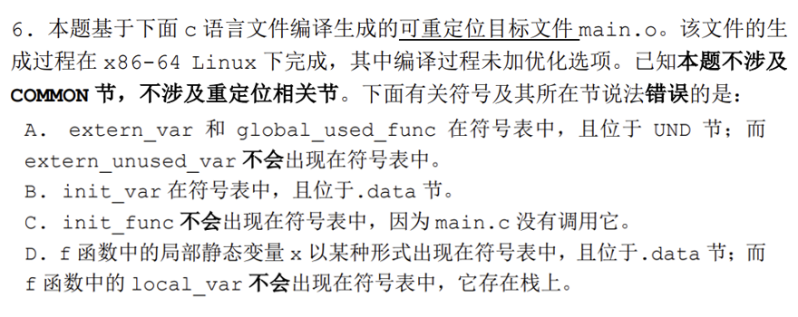
练习

Slide 5
练习
C
init_func 被定义了，也会出现在符号表中

Slide 6
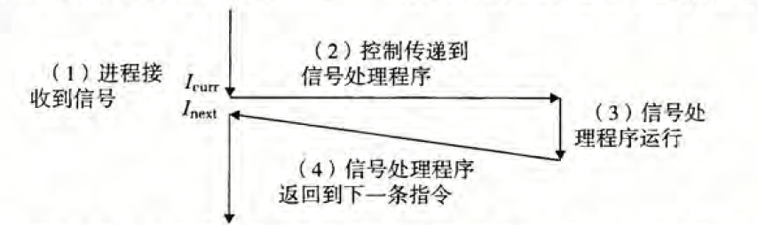
信号
异步的异常、更高层的软件形式的异常（不直接涉及硬件）
内核检测到一个系统事件后发送 / 进程显式要求内核发送
在任何时刻，一种类型至多只有一个待处理信号
可以同时存在正在处理的信号和待处理的信号

Slide 7
信号
- SIGINT：来自键盘的中断（Ctrl+C）
- SIGKILL：杀死程序
- SIGCHILD：一个子进程停止或终止
- SIGSTOP：不是来自终端的停止信号
- SIGTSTP：来自终端的停止信号（Ctrl+Z）
SIGKILL、SIGSTOP既不能被捕获，也不能被忽略

Slide 8
发送信号
1、用/bin/kill程序发送信号
- /bin/kill -9 15213
- 发送信号9给进程15213
- 一个负的 PID 导致信号发到进程组 PID（≠进程 PID 所在进程组）
2、从键盘发送信号
- Ctrl+C 发送 SIGINT 到前台进程组中的每个进程
- Ctrl+Z 发送 SIGTSTP 到前台进程组中的每个进程

Slide 9
发送信号
3、用 kill 函数发送信号
- kill(pid, sig)
- pid>0：进程 pid
- pid=0：调用进程组中每个进程
- pid<0：进程组|pid|中每个进程（≠进程 pid 所在进程组）
4、用 alarm 函数发送信号
- alarm(secs)
- 安排内核在 secs 秒后发送 SIGALARM 信号给调用进程

Slide 10
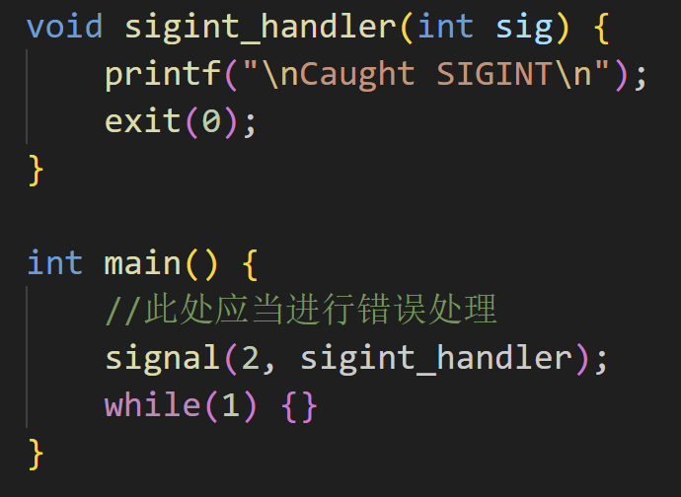
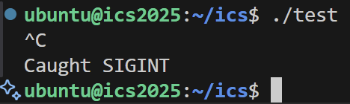
接收信号
- 内核把进程从内核模式切换到用户模式时，会检查未被阻塞的待处理信号集合
- 进程可以通过 signal 函数修改和信号相关联的默认行为
- SIGSTOP 和 SIGKILL 的默认行为不能修改

Slide 11
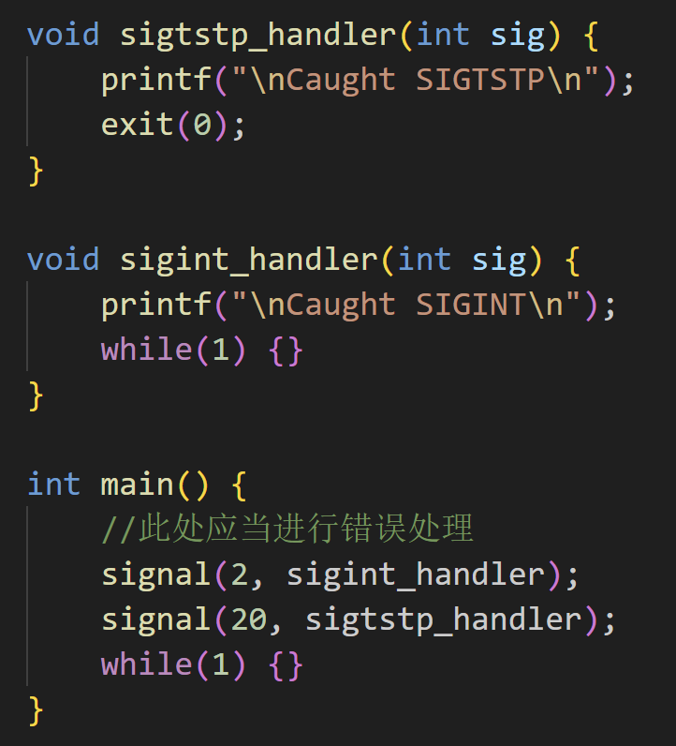
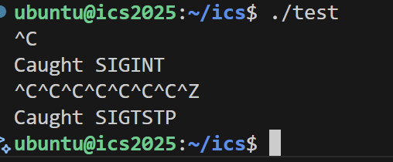
接收信号
- 信号处理程序可以被其他信号处理程序中断

Slide 12
阻塞信号
隐式阻塞
- 内核默认阻塞当前处理程序正在处理信号类型的待处理信号（阻塞 ≠ 忽略）
显式阻塞
- sigprocmask(how, set, oldset)：增加、减少、覆盖
- sigemptyset(set) / sigfillset(set)
- sigaddset(set, signum) / sigdelset(set, signum)

Slide 13
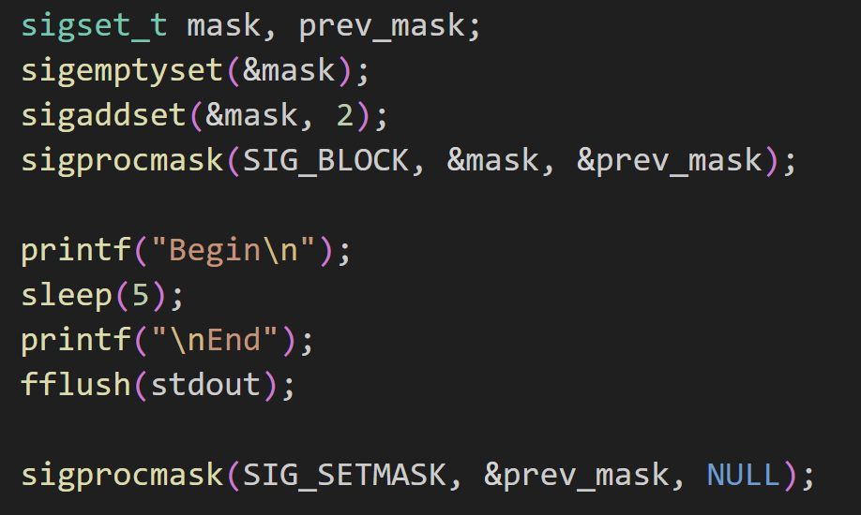
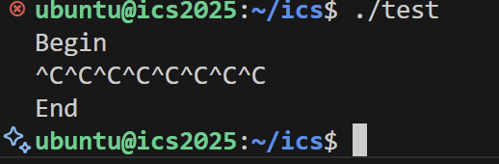
阻塞信号

Slide 14
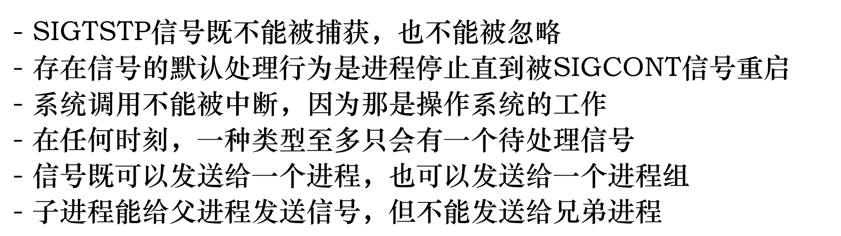
练习

Slide 15
练习
F T F T T F
1. SIGKILL、SIGSTOP 既不能被捕获，也不能被忽略
3. 可以被信号中断，如 pause（休眠直到进程收到一个信号）
6. 可以发送给进程组（或通过 pid 发送）

Slide 16
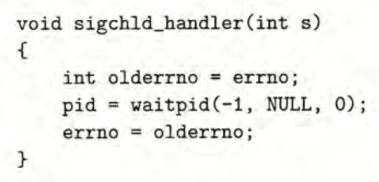
显式等待信号
1、错误方法
- while(!pid) pause();
- 若在 while 后和 pause 前收到信号，pause 会永远休眠
2、正确但低效方法
- while(!pid) ;
- while(!pid) sleep(1);

Slide 17
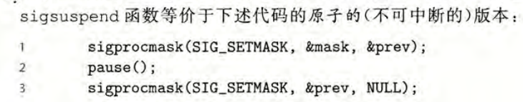
显式等待信号
3、正确方法
- sigsuspend(mask);

Slide 18
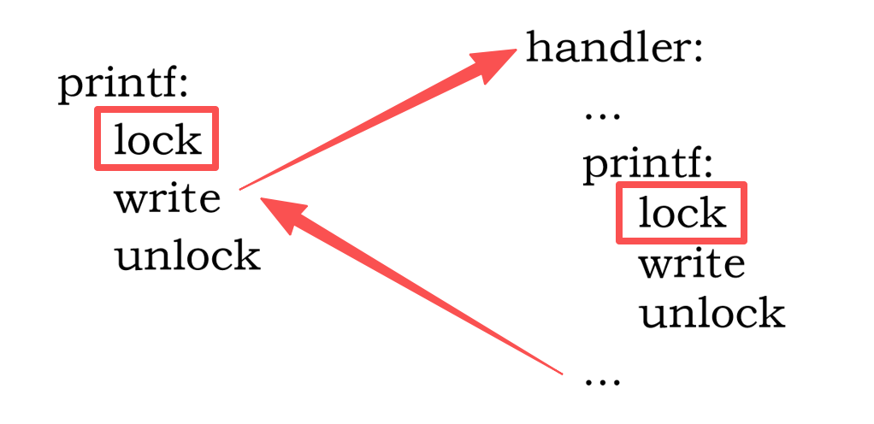
信号处理
问题：信号处理程序和主程序以及其他信号处理程序并发运行
1、处理程序尽可能简单
2、只调用异步信号安全的函数
（printf、sprintf、malloc、exit 不是异步信号安全的函数）
即使在信号处理中调用 printf 前阻塞所有信号，也不一定安全

Slide 19
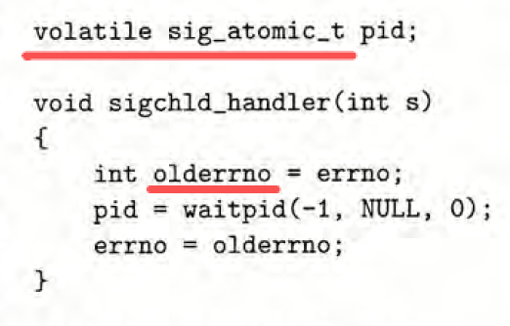
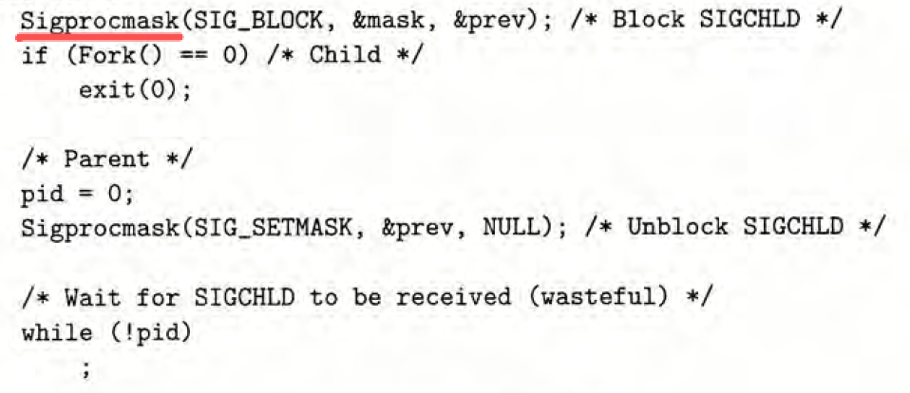
信号处理
3、保存和恢复 errno
4、阻塞所有信号，保护对共享全局数据结构的访问
5、用 volatile 声明全局变量
6、用 sig_atomic_t 声明标志

Slide 20
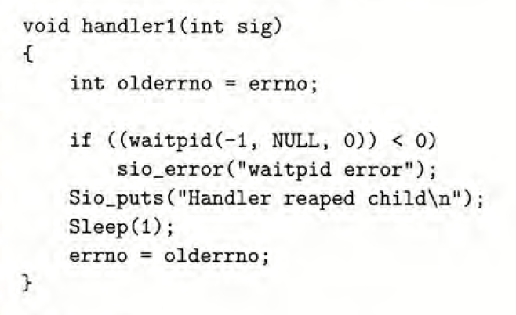
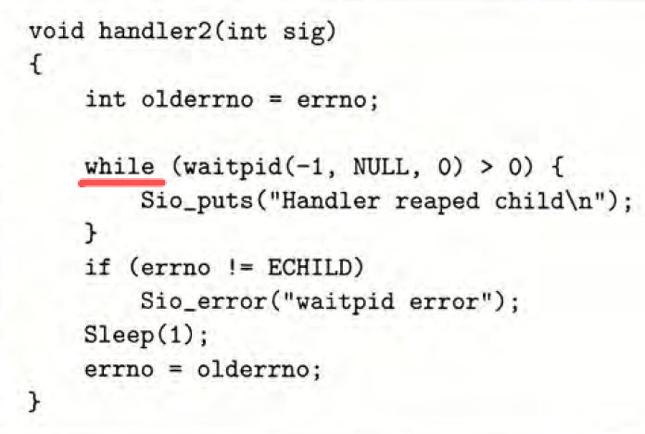
信号处理
问题：信号不排队（每种类型最多只有一个未处理信号）
每次触发handler时可能已经有多个信号

Slide 21
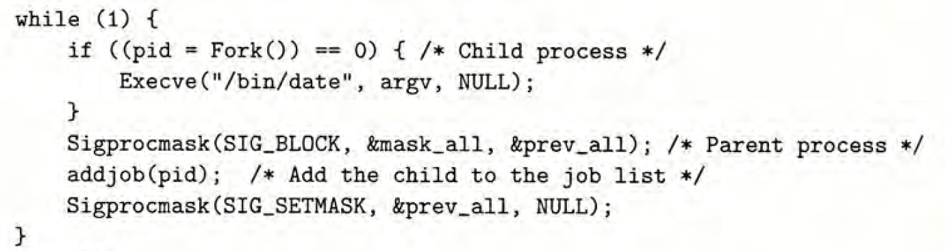
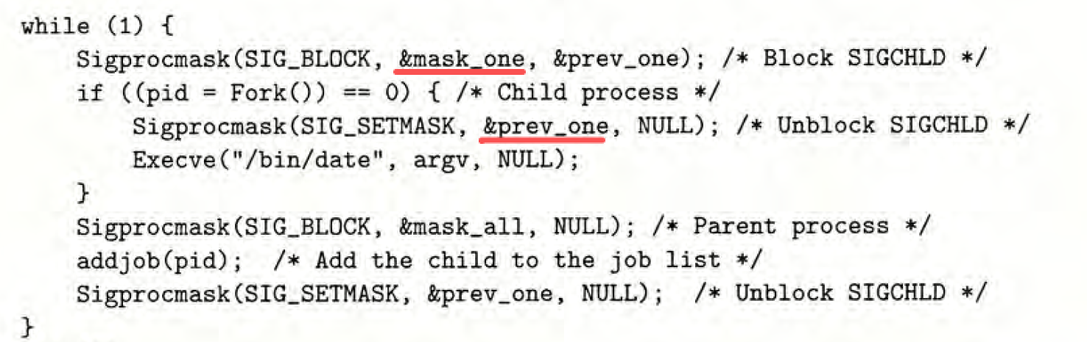
并发流同步

Slide 22
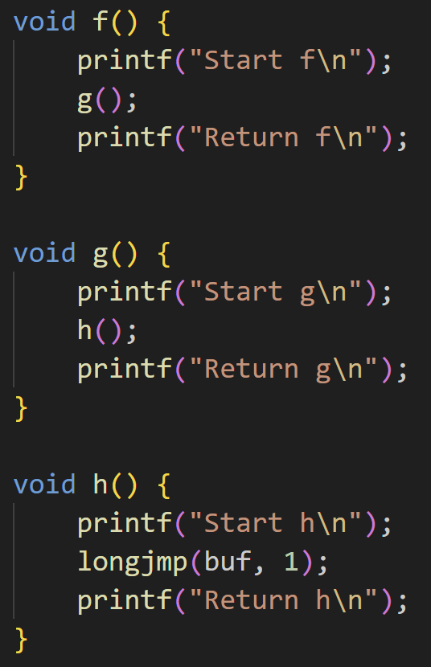
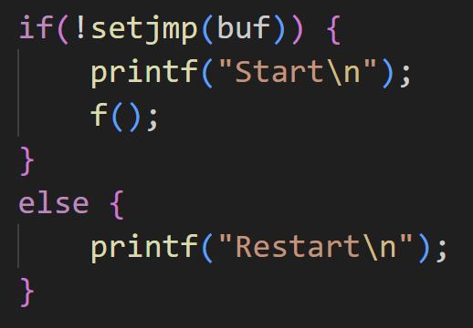
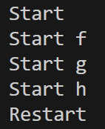
非本地跳转
setjmp：调用一次，返回多次（首次返回0）
longjmp：从不返回

Slide 23
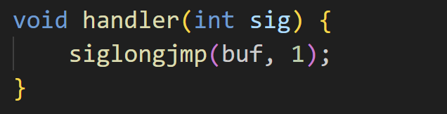
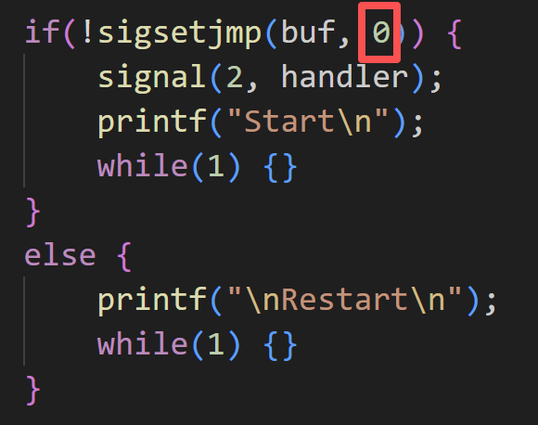
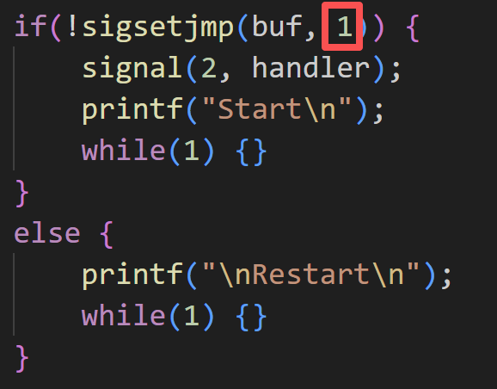
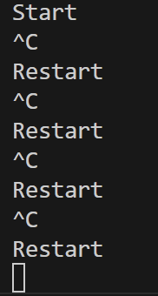
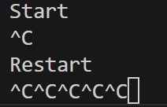
非本地跳转
信号处理中：sigsetjmp、siglongjmp

Slide 24
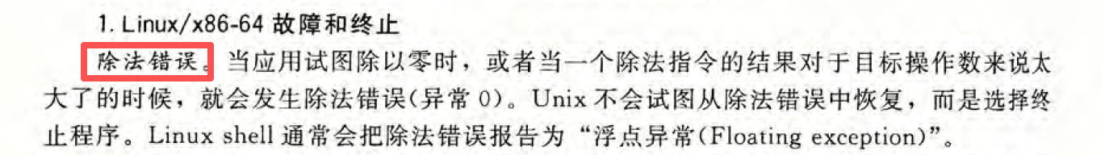
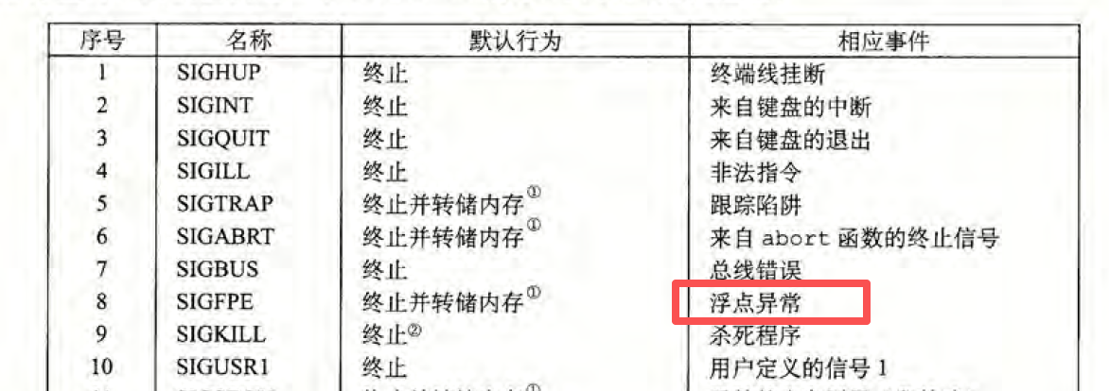
思考

Slide 25
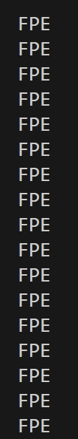
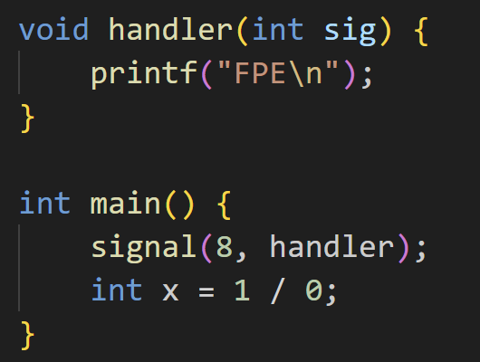
思考
1、CPU 执行发现除数为零，触发浮点异常
2、CPU 查找异常表，把控制转移给内核中的浮点异常处理函数
3、内核在执行浮点异常处理函数时，发送 SIGFPE 信号
4、进程接收到内核发送的 SIGFPE 信号，执行信号处理函数
推知终止行为在信号处理函数完成

Slide 26
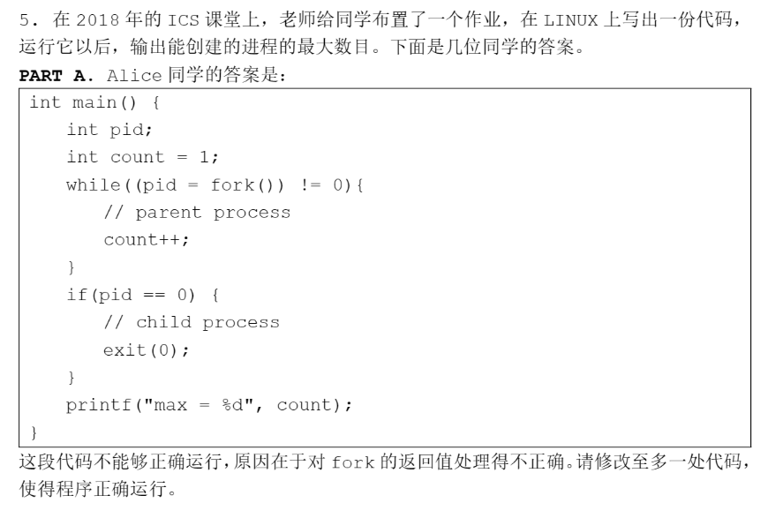
练习

Slide 27
练习

Slide 28
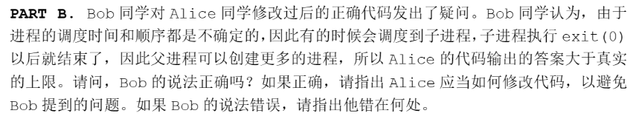
练习

Slide 29
练习

Slide 30
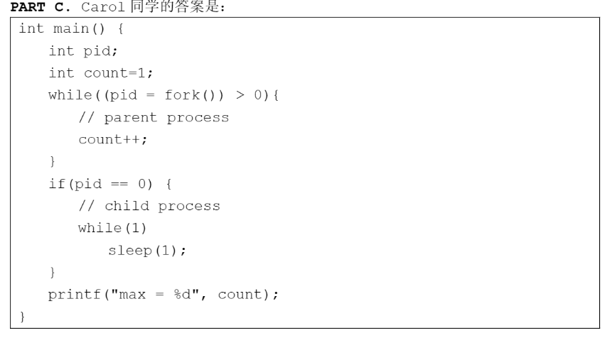
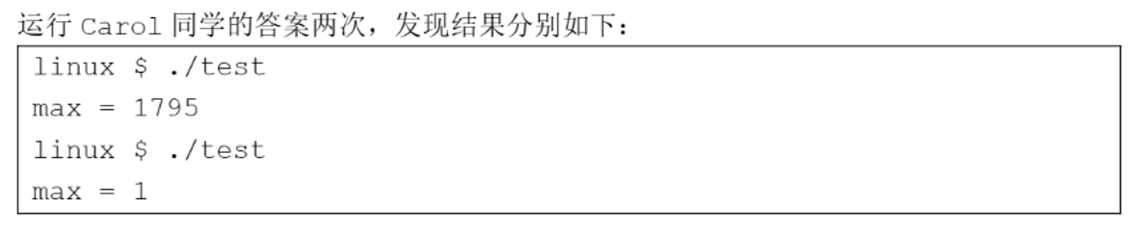
练习

Slide 31

练习

Slide 32
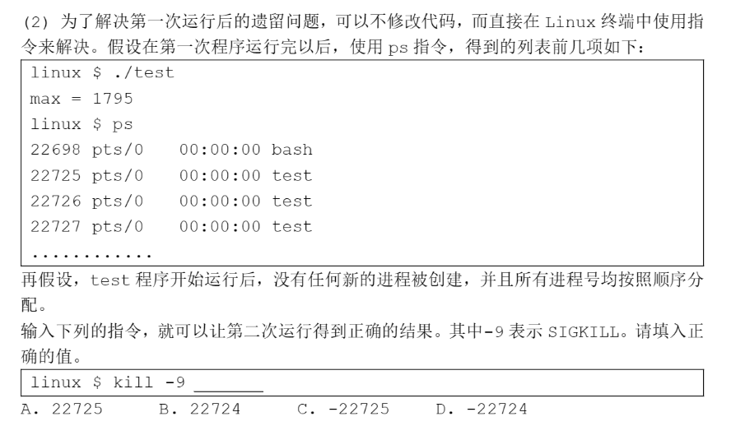
练习

Slide 33
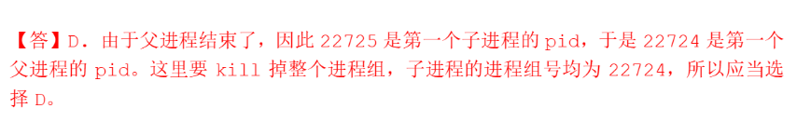
练习

Slide 34
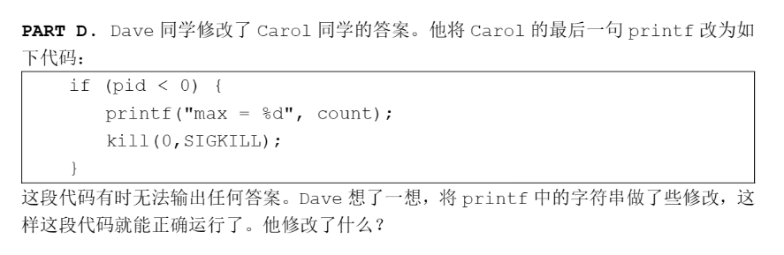
练习

Slide 35

练习

Slide 36
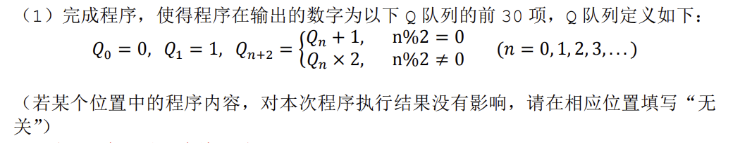
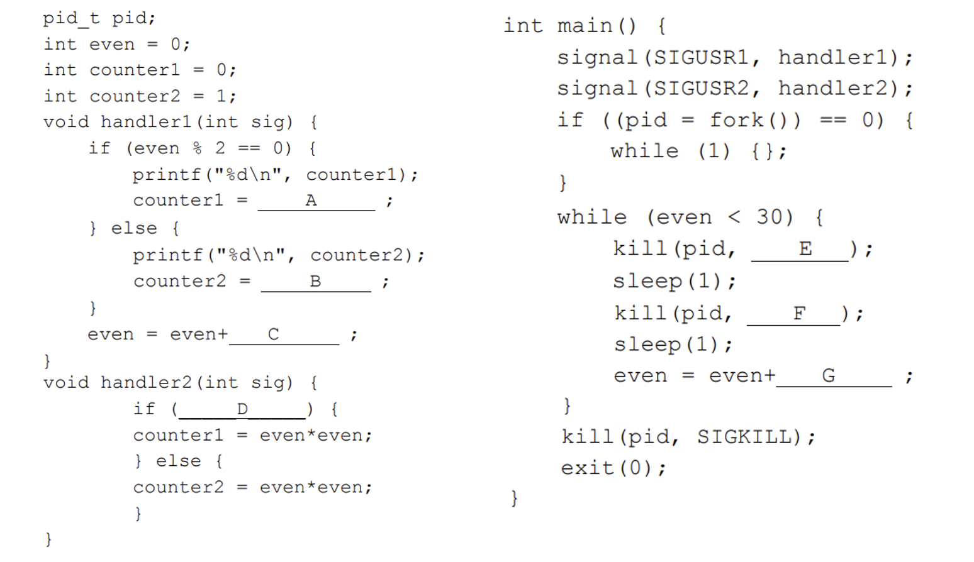
练习

Slide 37
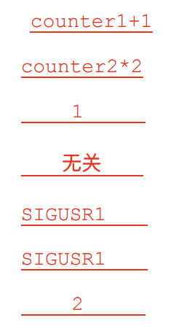
练习

Slide 38
知识前瞻
系统级IO
- 文件（打开/关闭、读/写）
- RIO包
- 共享文件

Slide 39
知识前瞻
虚拟内存
- 基本作用
- 地址翻译规则（多级、TLB加速、与Cache结合）

Slide 40
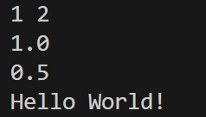
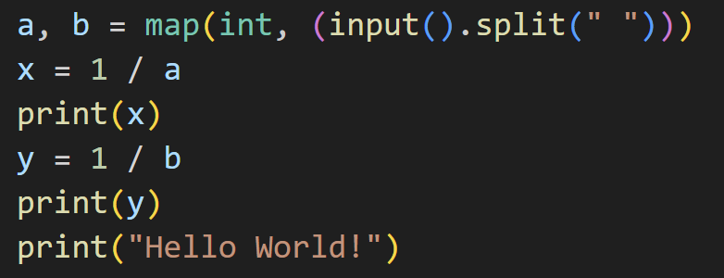
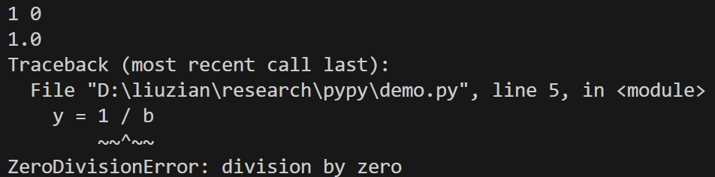
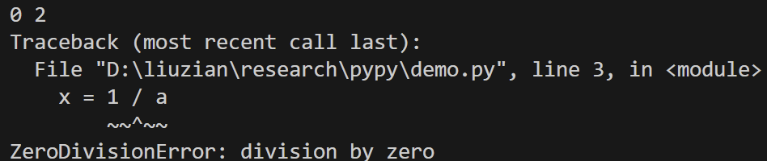
Effect Handler
动机：程序中存在异常

Slide 41
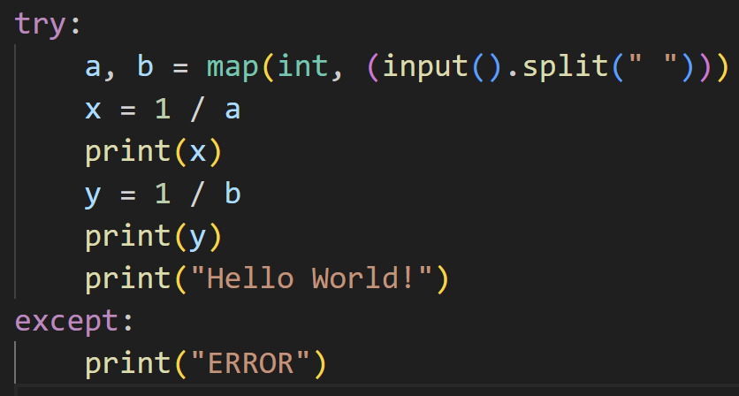

Effect Handler
方案1：使用 try-except
缺点：无法恢复

Slide 42
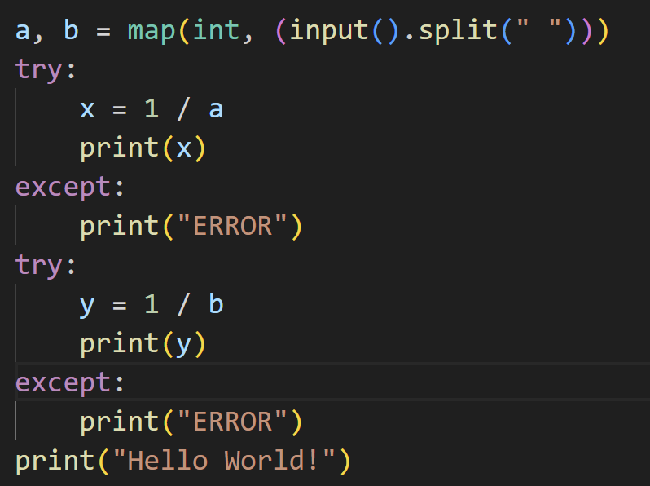
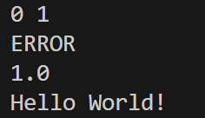
Effect Handler
方案2：使用多次 try-except
缺点：程序混乱

Slide 43


Effect Handler
方案3：使用函数包装
缺点：修改异常处理行为时，只能修改 calc 函数或更换函数名

Slide 44




Effect Handler
方案4：Exception Handler

Slide 45


Effect Handler

Slide 46

Effect Handler
Exception Handler → Effect Handler
分离错误处理逻辑 → 主逻辑与副作用分离

Slide 47



Effect Handler
ReadHandler(s):
read(_;c) -> c(s)

Slide 48



Effect Handler
ReverseHandler():
print(s;c) -> c(); print(s)

Slide 49



Effect Handler
CollectHandler():
return _ -> “”
print(s;c) -> let acc = c() in return s++acc

Slide 50



Effect Handler
PickFirst():
decide(_;c) -> c(0)
PickMax():
decide(_;c) ->
let m = c(0) in
let n = c(1) in
return max(m, n)

Slide 51
Effect Handler
https://overreacted.io/algebraic-effects-for-the-rest-of-us/
https://doc.pypy.org/en/latest/stackless.html
https://www.eff-lang.org/handlers-tutorial.pdf
https://arxiv.org/abs/2507.22048

Slide 52
谢谢！

